Slide 1
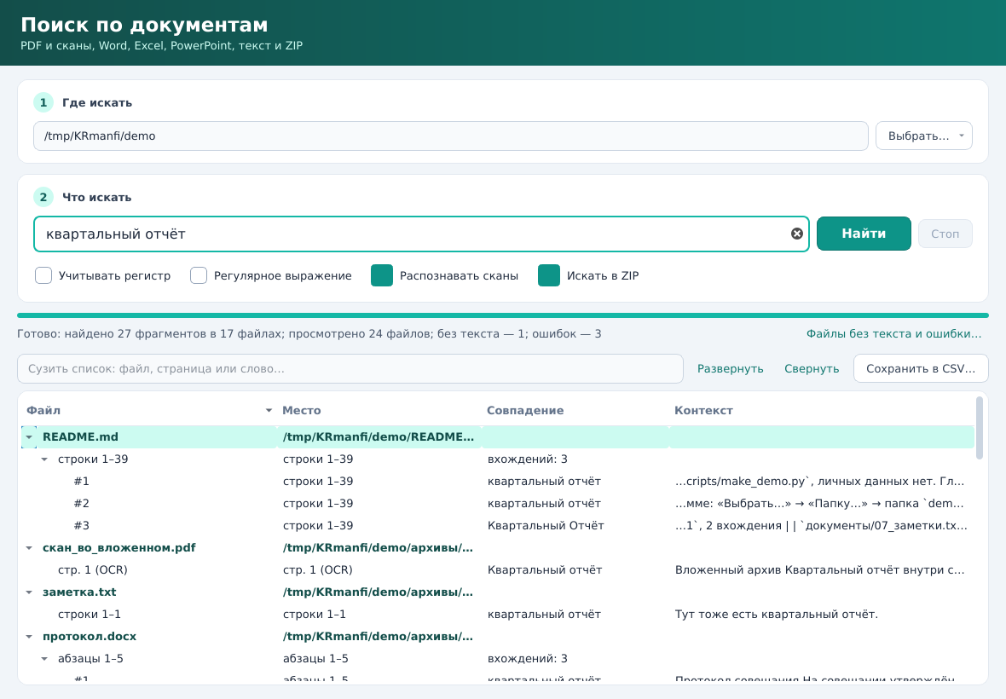
Поиск по документам
ХАКАТОН 2026 · KRmanfi
Находит слово в PDF, сканах, Word, Excel, PowerPoint и ZIP-архивах. Без интернета.
Макарчев Кирилл · Рогулькин Николай · Евграфова Яна
Notes:
Тема: поиск слова по сотням файлов, включая сканы и архивы. Всё работает офлайн.

Slide 2
Нужная фраза лежит где-то среди сотен файлов
1
Открывать по одному
≈ 15 мин
PDF, Word, Excel и презентации — десятки минут на каждую папку.
ручной поиск по учебным материалам и отчётам (оценка команды).
2
Поиск ОС слеп к сканам и архивам
Текст на картинке и файлы внутри ZIP он не видит.
≈ 8 с
3
Облачные сервисы не годятся
Договоры и номера нельзя выгружать в интернет.
демо-набор: 24 файла, 4 скана, ZIP внутри ZIP.

Slide 3
Выбрал папку, ввёл слово, увидел все места
1
Где искать
Папка, файл или ZIP; можно перетащить в окно.
2
Что искать
Слово, фраза или номер. Enter запускает поиск.
3
Результаты
Появляются по ходу поиска; двойной щелчок открывает страницу с подсветкой.
Итог: найдено 27 фрагментов в 17 файлах; ошибок — 3

Slide 4
Что умеет
Форматы
Сканы и фото
Режимы поиска
PDF, DOCX, XLSX, PPTX, TXT, MD, LOG, CSV и ZIP, в том числе вложенные.
Tesseract (рус + англ): выравнивает наклон, поворачивает, убирает шум.
Подстрока или регулярное выражение, регистр, «е» = «ё».
Результаты на лету
Подсветка
Стоп и CSV
Дерево «файл → страница → вхождение», фильтр, не зависает.
Двойной щелчок по PDF показывает страницу и отмечает все совпадения.
Остановка в любой момент; экспорт только того, что видно на экране.

Slide 5
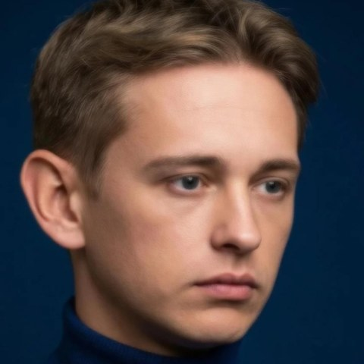


Команда
Макарчев Кирилл
Разработчик, UI-дизайн: архитектура, форматы, OCR, интерфейс PySide6, сборка, документация
Рогулькин Николай
QA и вёрстка: автотесты, проверка качества, презентация
Евграфова Яна
[роль и вклад — допишите]

Slide 6
Технологии
Окно
Python 3.13, PySide6 (Qt 6)
Документы
PyMuPDF, python-docx, openpyxl, python-pptx
Сканы
Tesseract, OpenCV, Pillow, NumPy
Данные и логи
Pydantic v2, structlog, ProcessPoolExecutor
Качество
pytest, pytest-qt, ruff — 540 тестов
Сборка и ИИ
uv, PyInstaller; ИИ: Claude, ChatGPT, Qwen

Slide 7
Как устроено
Окно
1
Обход папки
PySide6, дерево результатов, фоновые задачи
2
Безопасная распаковка ZIP
Сценарий
SearchText: проверка запроса
3
Текст из файла
Инфраструктура
4
OCR страниц без текста
обход, ZIP, извлечение, OCR, сопоставление
5
Сопоставление
Предметная область
SearchQuery, SearchHit, SearchStats
6
Результаты в окно
зависимости идут сверху вниз
Notes:
Окно не делает тяжёлой работы: поиск идёт в фоне, распознавание в отдельных процессах. OCR запускается только для страниц, где есть картинка и мало текста.

Slide 8
Что будет, если…
Ситуация | Поведение
Неверное регулярное выражение | Сообщение в окне, программа работает
Битый ZIP, zip-бомба, «../» в имени | Запись в «ошибки», поиск идёт дальше
Зашифрованный PDF | В «ошибки», остальные файлы читаются
Нет Tesseract | Предупреждение; обычные документы ищутся
Нажали «Стоп» или закрыли окно | Процессы остановлены, временные файлы удалены
Огромный файл (больше 200 МБ) | Пропущен и показан в списке
Окно не зависает: поиск в фоновом потоке, распознавание в отдельных процессах.

Slide 9
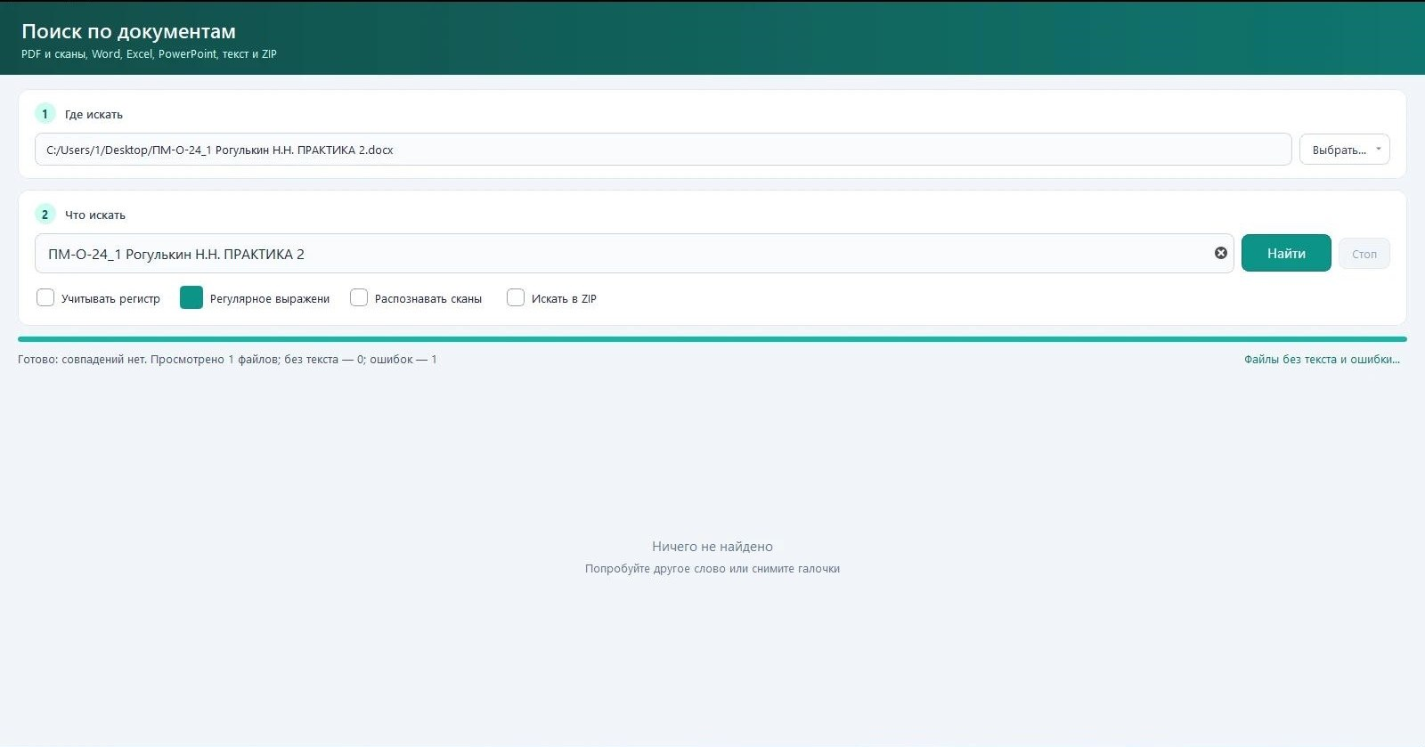
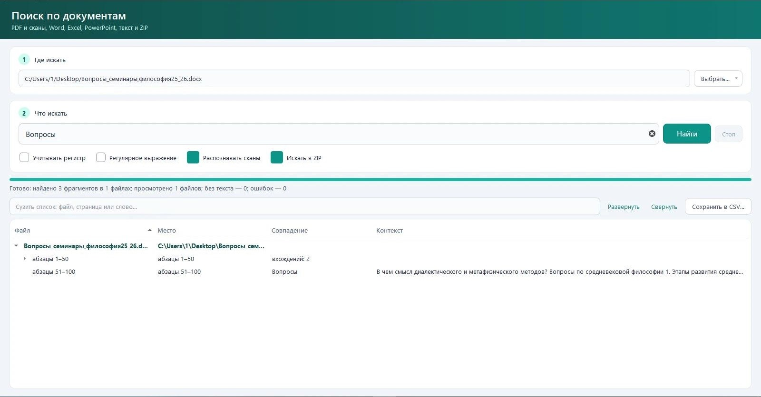
Проверено на реальных файлах
Файл с ошибкой: «совпадений нет, ошибок — 1», программа не падает
Успех: в docx найдено 3 фрагмента с контекстом
Было ≈ 15 мин вручную → стало ≈ 5 с

Slide 10
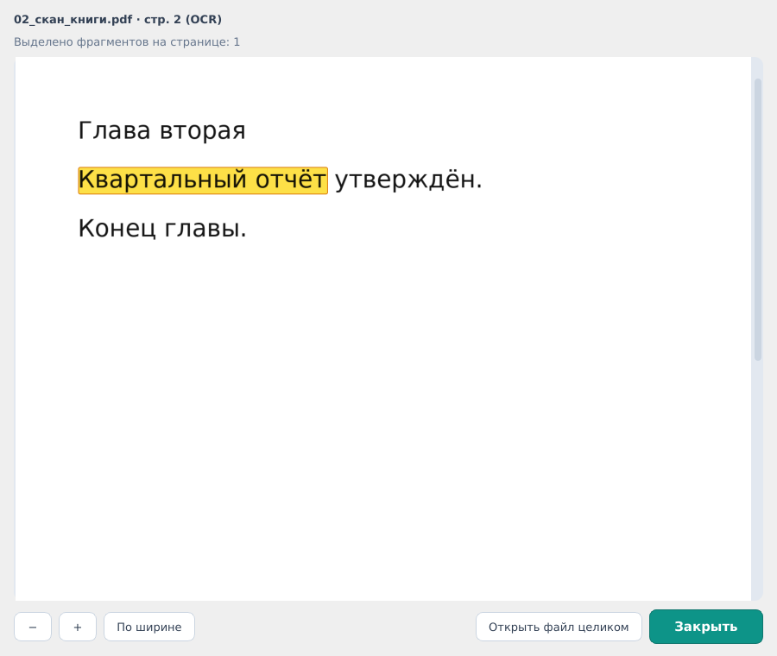
Живая демонстрация, 90 секунд
15 с
Папка demo, слово «квартальный отчёт», «Найти»
15 с
Результаты растут по ходу; итоговая строка
20 с
Двойной щелчок по скану: страница с подсветкой
15 с
«Файлы без текста и ошибки»: битый ZIP, PDF с паролем
15 с
Регулярное выражение «(» и «\d{4}-К»
Найденная фраза на скане
10 с
«Стоп» во время поиска, экспорт в CSV

Slide 11
Тестирование
540
автоматических тестов, все проходят; ruff без замечаний
Включая демо-набор из 20 файлов: сканы, повёрнутые страницы, ZIP в ZIP, битые файлы.
Живое тестирование: нашли проблемы с кодировкой в старых DOCX; исправили пустые страницы OCR; добавили прогресс-бар.

Slide 12
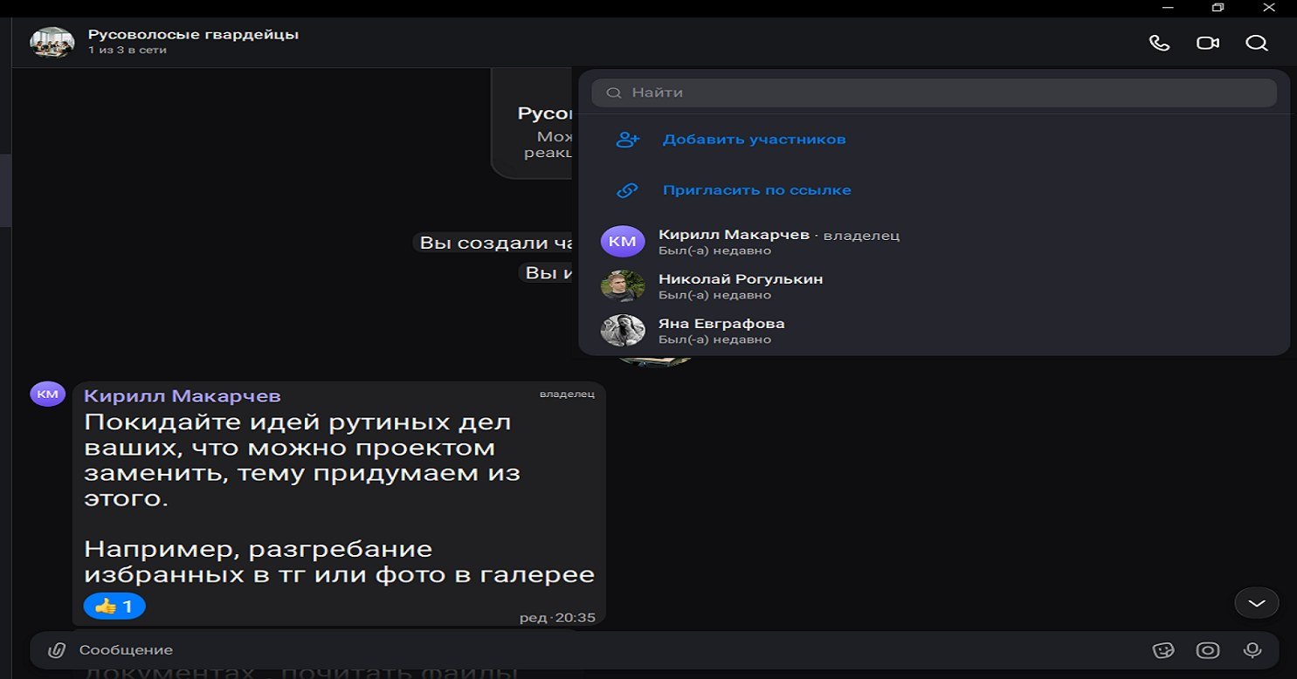
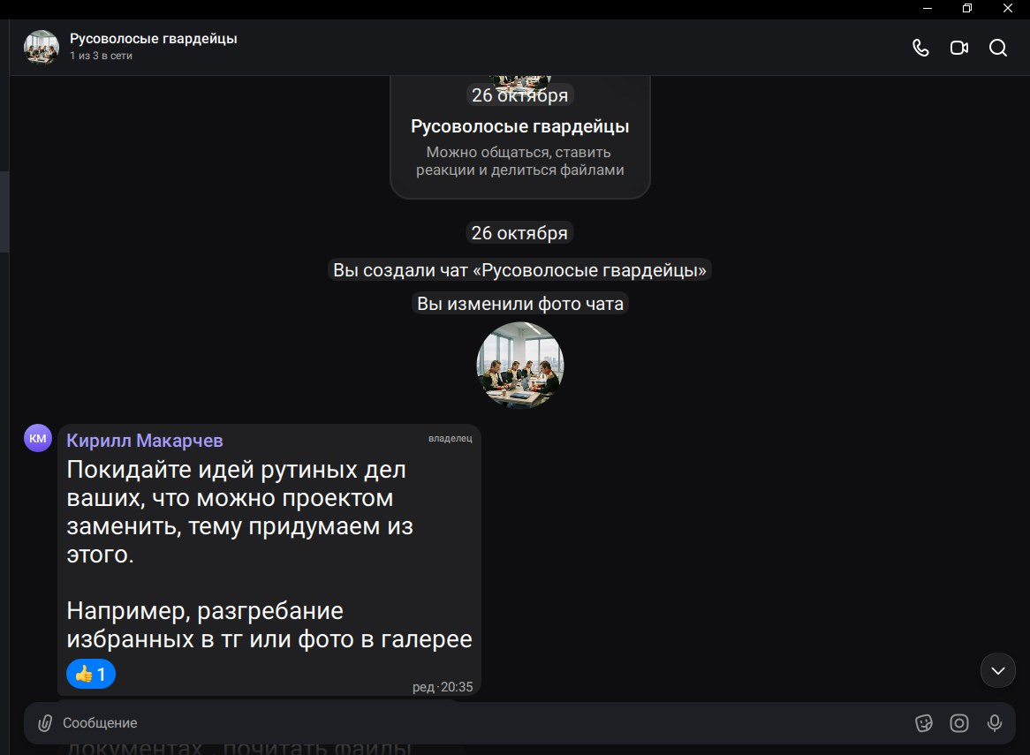
Фотоотчёт: команда за работой
Команда в рабочем чате
Выбор темы проекта
Добавьте 1–2 фото команды за работой, если есть.

Slide 13
Выводы и планы
Чему научились
Ограничения
Планы
Распознавание вешало окно — вынесли в отдельные процессы
Предобработка картинки критична для OCR
Архивы проверять до чтения, ошибка файла не стопорит поиск
Индекса нет: каждый поиск читает файлы заново
Нет .doc/.xls, RAR и 7z
Нет рукописного текста
Подсветка только в PDF
Индекс для быстрого повторного поиска
7z и RAR, нечёткий поиск
Подсветка в Word и Excel
Рукописный текст
Спасибо! Вопросы?

